Slide 1

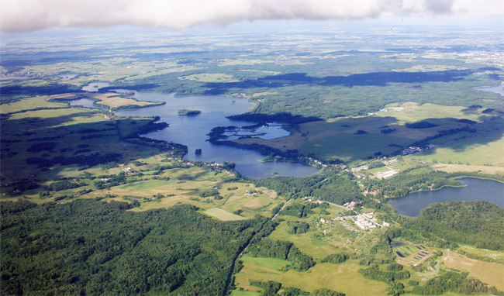
Sołectwo Sorkwity

Slide 2
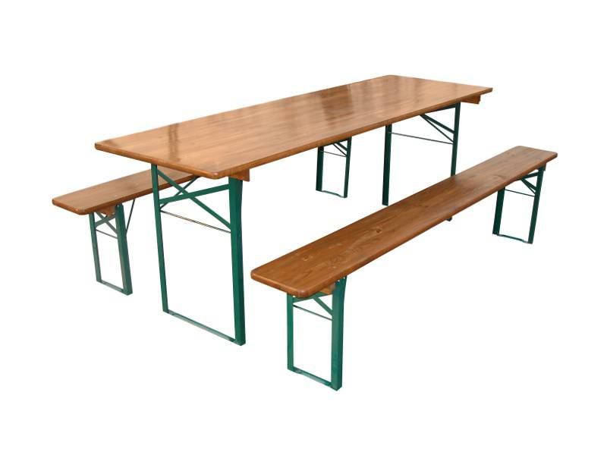
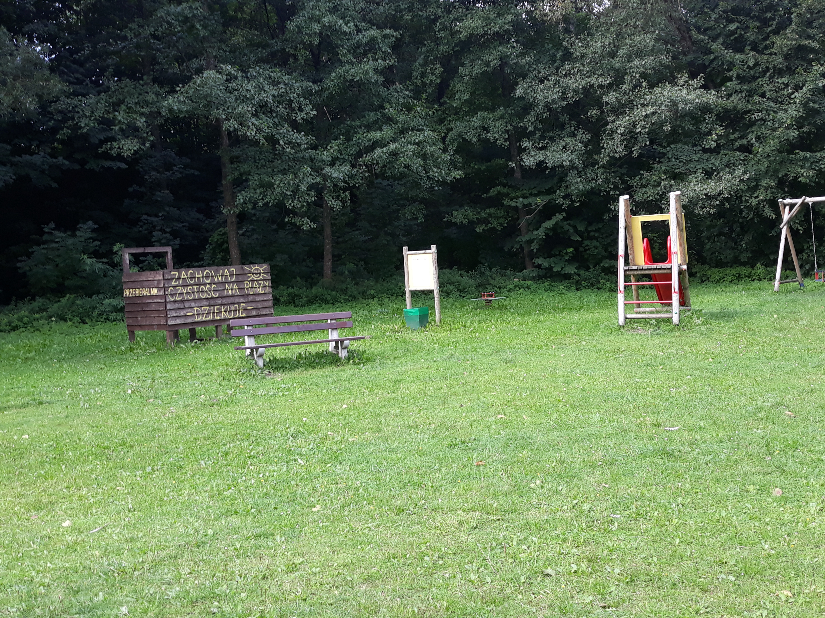
ZAKUP ŁAWOSTOŁÓW
Zakup ławek i koszy
Zakupiono 12 kompletów: składających się z stołu składanego i dwóch ławek składanych bez oparć
Zakupione zostały na potrzeby sołectwa Sorkwity w 2015 r. betonowe wkopywane ławki parkowe z oparciem o dł. 195 cm – szt. 2 oraz betonowe kosze poj. 40 l - szt. 2 18
Wartość inwestycji: 3.900,00 zł
Wartość inwestycji: 1.838,38 zł
2015

Slide 3
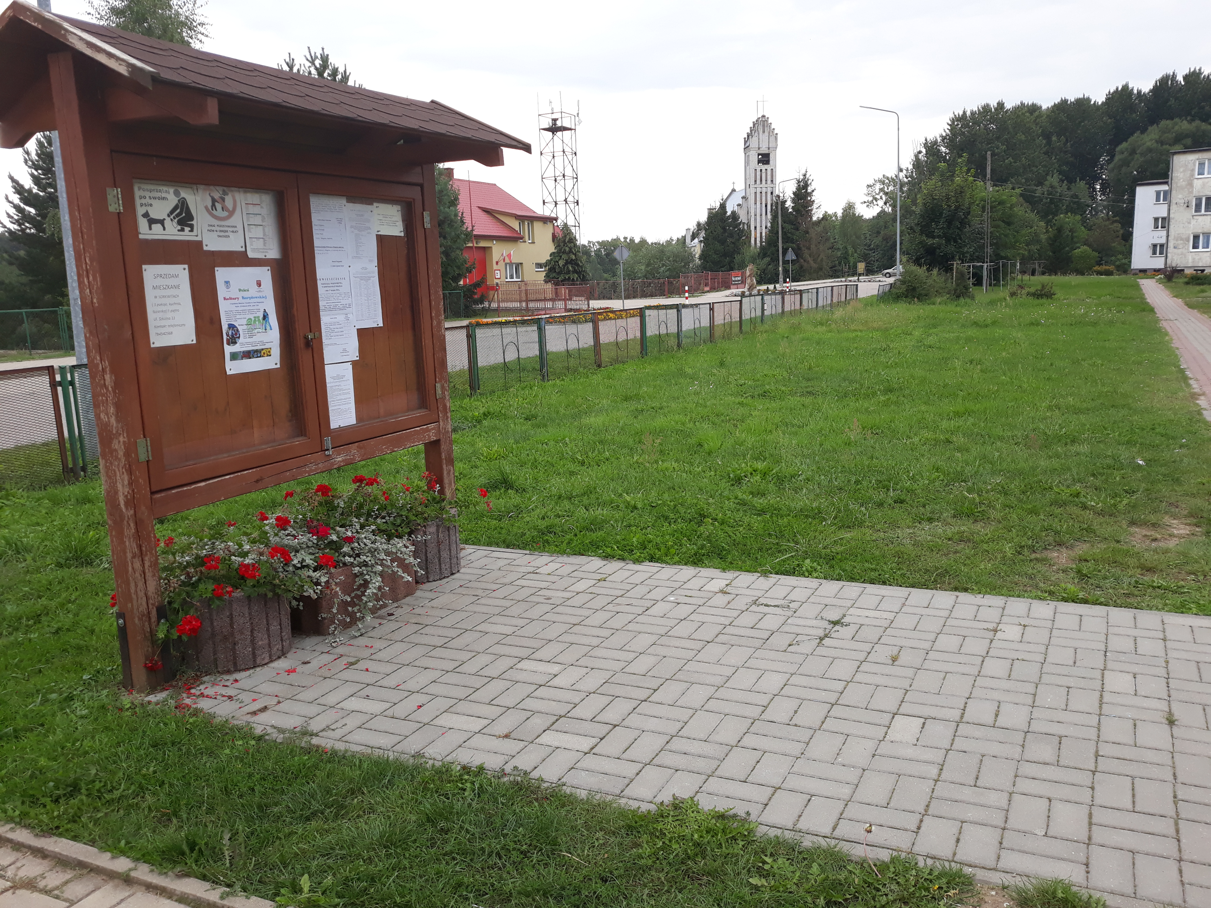
ZAKUP PIACHU NA PLAŻĘ
Tablice ogłoszeń
został transport piachu na plażę do miejscowości Sorkwity – 84 ton oraz zostały wykonane prace porządkowe
Wykonane zostały dwie tablice wolnostojące ogłoszeniowe z daszkiem; powierzchnia ekspozycyjna 120x180 cm
Wartość inwestycji: 3.000,00 zł
Wartość inwestycji: 2.735,03 zł
2015

Slide 4
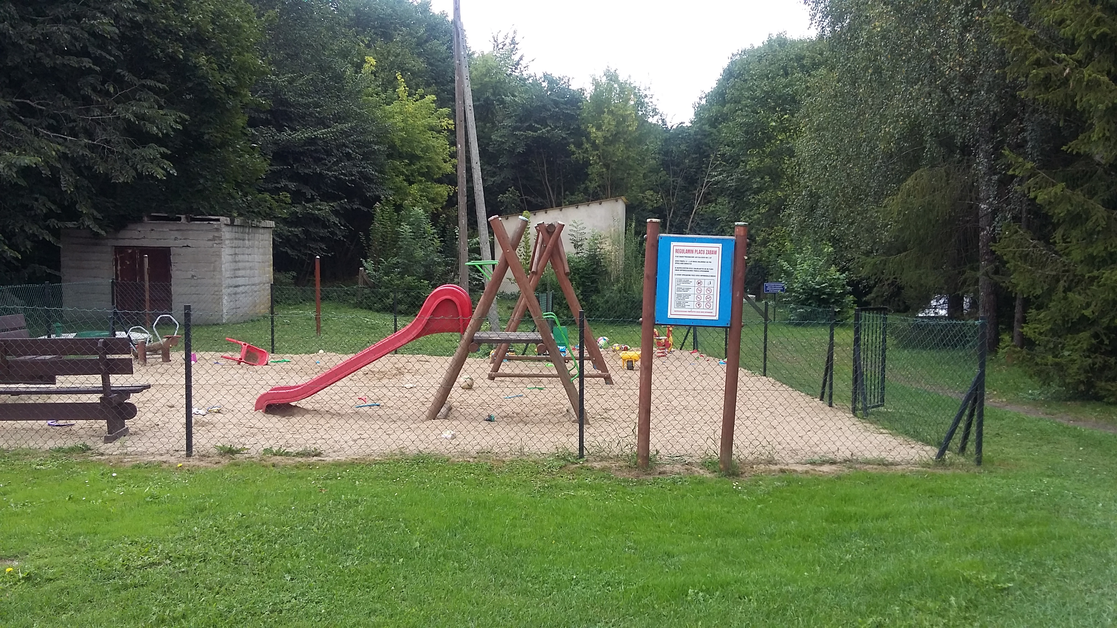
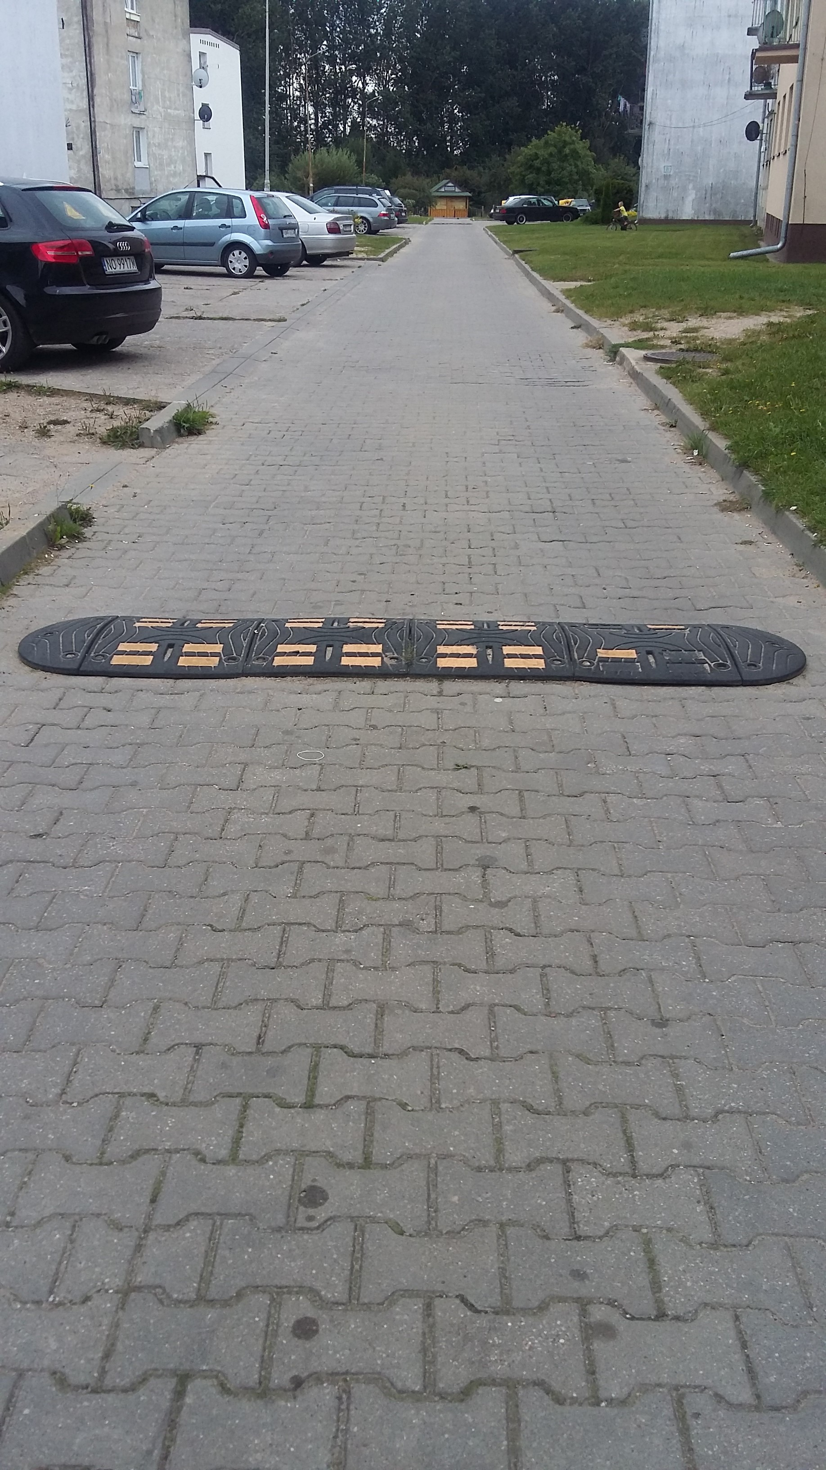
PRÓG ZWALNIAJĄCY
– UL. SZKOLNA
Ogrodzenie placu zabaw Miluki
Zakup i montaż progu zwalniającego na drodze gminnej wewnętrznej - ul. Szkolna wraz z niezbędnym oznakowieniam pionowym
Wykonano metalowe elementy ogrodzenia
placu zabaw w Milukach
Wartość inwestycji: 6.090,02 zł
Wartość inwestycji: 670,35 zł
2015

Slide 5
ZAKUP SADZONEK
Zakup namiotu
Zakupiono sadzonki krzewów do nasadzeń w miejscowości Sorkwity – żywotnik oraz tawułka – łącznie 50 szt. oraz kwiaty na tereny zielone
Zakup namiotu o wym. 6 m x3m w kolarze biało - zielonym
Wartość inwestycji: 1.936,15 zł
Wartość inwestycji: 1.249,00 zł
2015

Slide 6
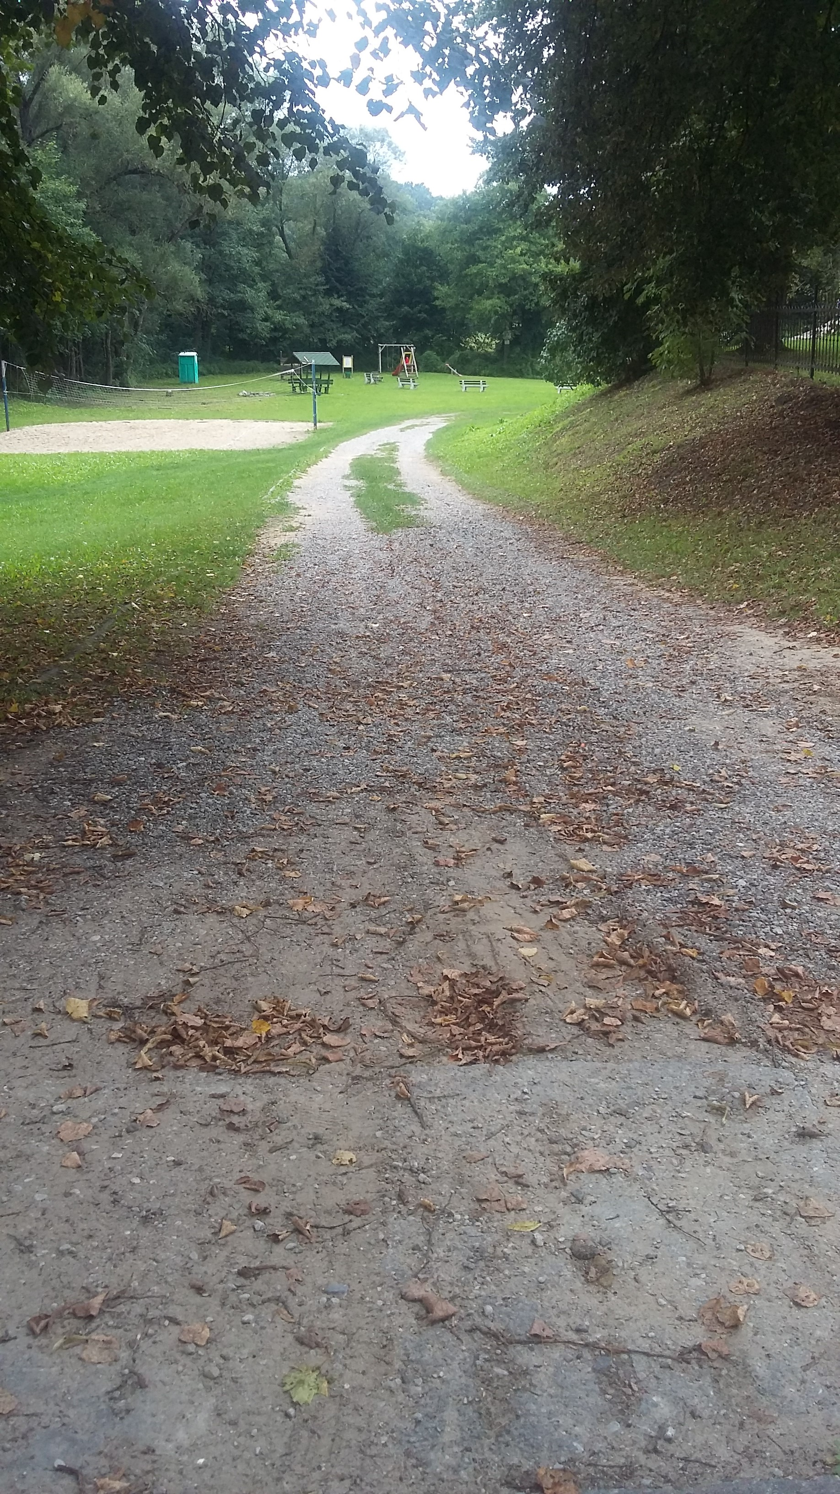
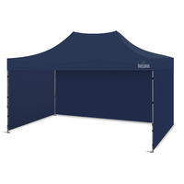
Modernizacja drogi na plażę
Zakup namiotu
Zakup namiotu o wym. 3 m x 4,5 m w kolorze granatowym
Wartość inwestycji: ok. 10.000,00 zł
Wartość inwestycji: 944,00 zł
2015

Slide 7
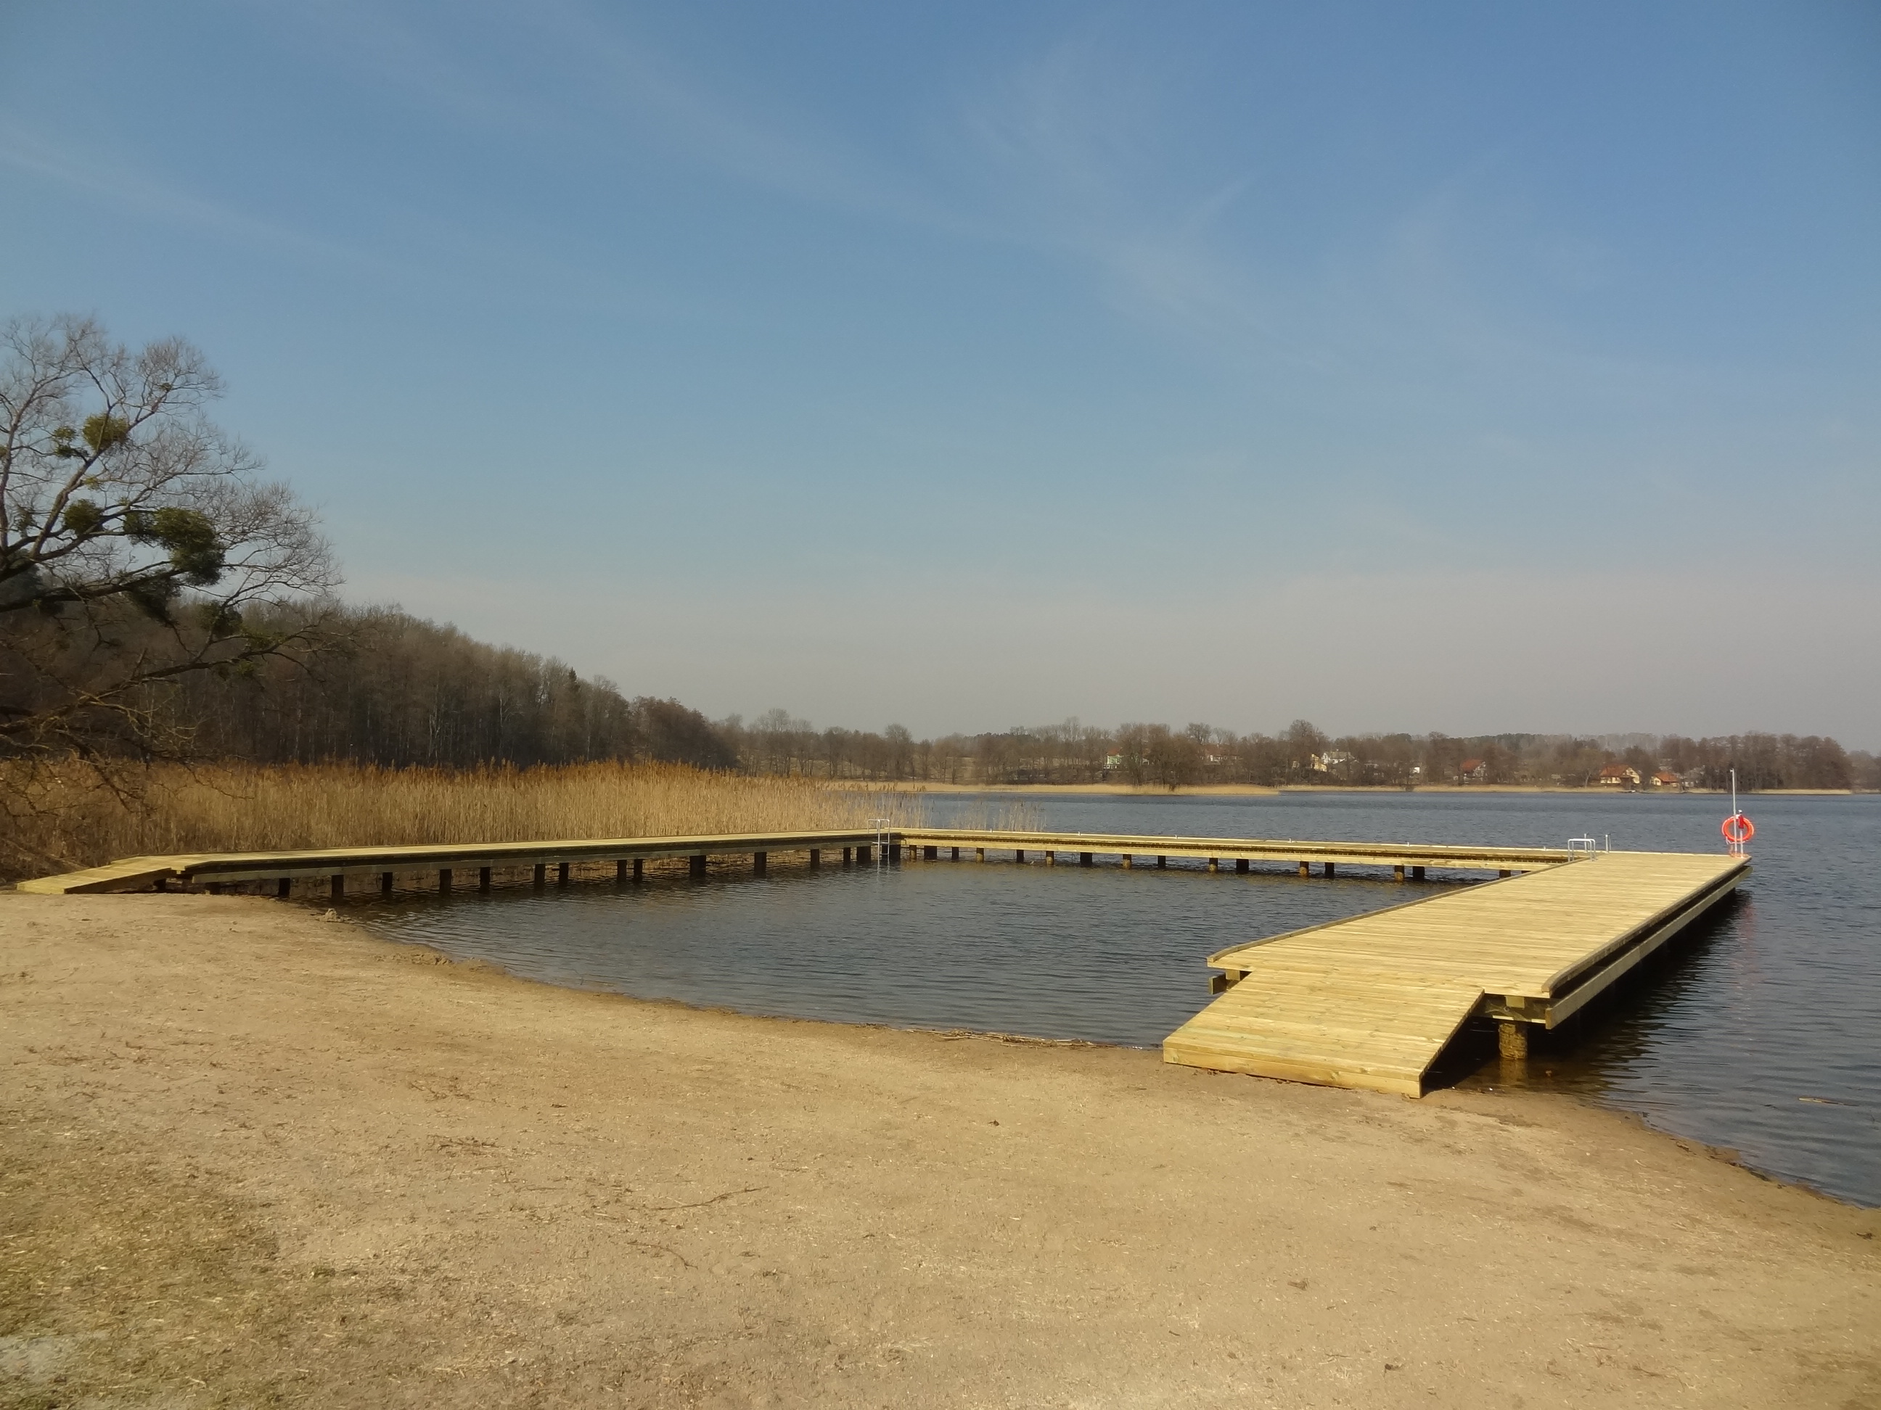
BUDOWA POMOSTU W SORKWITACH
Wartość inwestycji: 94.712,89 zł
w tym środki z UE w ramach działania 413 „Wdrażanie lokalnych strategii rozwoju” w zakresie operacji odpowiadających warunkom przyznania pomocy w ramach działania „Odnowa i rozwój wsi” objętego PROW na lata 2007-2013. w wysokości 54.612,03 zł środki własne 40.100,86 zł
2015

Slide 8
ZAKUP LICZNIKÓW CIEPŁA DO KOTŁOWNI
Zakup pieca centralnego ogrzewania do Ośrodka
Zdrowia w Sorkwitach
Zakup i montaż 3 sztuk ciepłomierzy do kotłowni w Sorkwitach
Wartość inwestycji: 6.778,98 zł
Wartość inwestycji: 6.998,23 zł
2016

Slide 9
opracowanie dokumentacji projektowo – kosztorysowej na zagospodarowania terenu wzdłuż brzegu Jeziora Lampackiego, gm. Sorkwity
Pod koniec 2016 r. Gmina Sorkwity zleciła wykonanie dokumentacji projektowo-kosztorysowej na zagospodarowania terenu wzdłuż brzegu Jeziora Lampackiego. Dokumentacja wykonana została w 2017 r.
Wartość inwestycji: 22.000,00 zł
2016

Slide 10
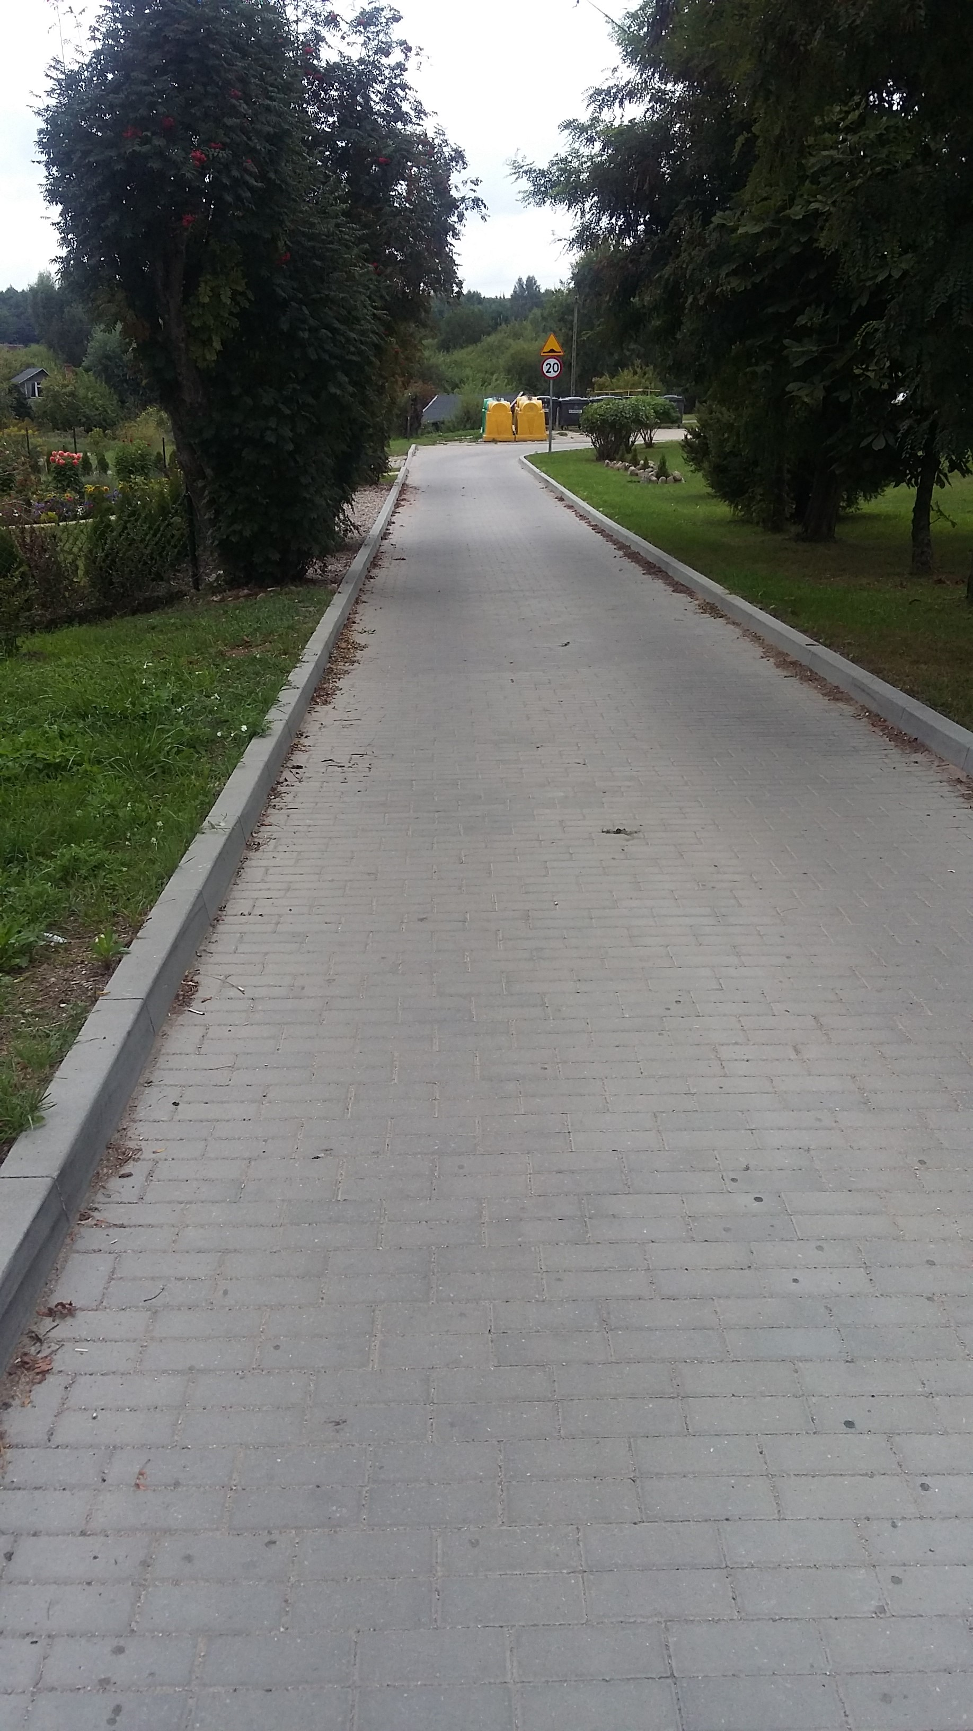
MODERNIZACJA DROGI OSIEDLOWEJ
W SORKWITACH
W 2017 r. przeprowadzony został remont i modernizacja drogi wewnętrznej osiedlowej przy ul. Szkolnej w Sorkwitach, obejmująca: wykonanie nawierzchni o powierzchni ok 218,2 m2 z kostki betonowej gr. 8 cm na podsypce cementowo – piaskowej oraz podbudowie z kruszywa łamanego o gr. 20 cm wraz z obramowaniem jezdni krawężnikami betonowymi 15x30x100 cm po uprzedniej rozbiórce płyt drogowych.
Całkowita wartość inwestycji: 27.999,34 zł
2017

Slide 11
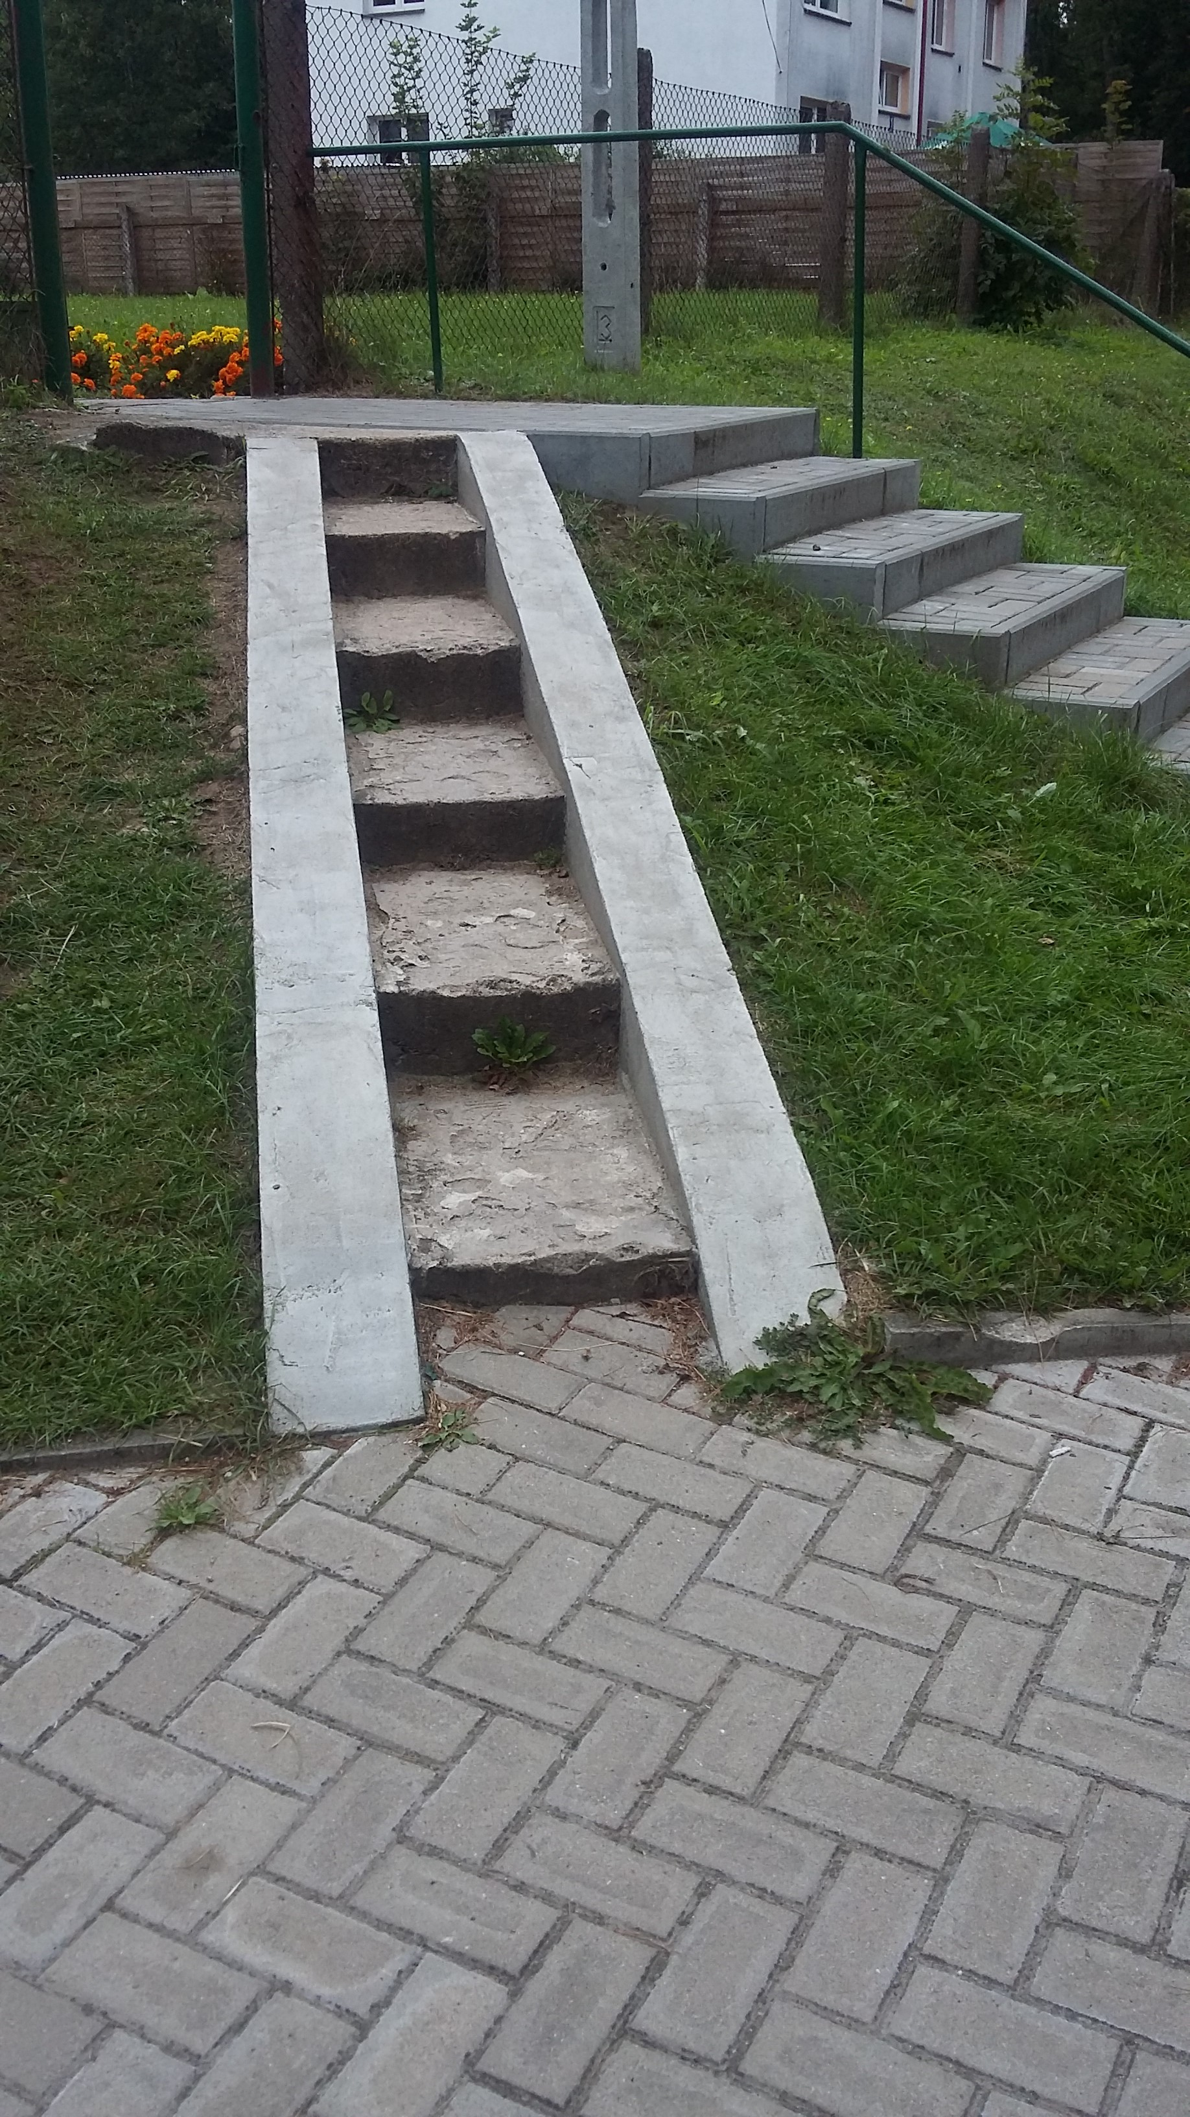
INNE PRACE REMONTOWE
SORKWITY
W okresie wakacyjnym wykonany został remont pokrycia dachu oraz wymiana obróbki blacharskiej na budynku przedszkola w Sorkwitach przy ul. Olsztyńskiej 14.
Koszt wykonanych robót : 9 138,28 zł.
SORKWITY
Na zlecenie Gminy Sorkwity wykonana została naprawę schodów zewnętrznych prowadzących do Niepublicznego Ośrodka Zdrowia w Sorkwitach.
Koszt wykonanych robót : 2849,77 zł.
2017
Notes:
<numer>

Slide 12
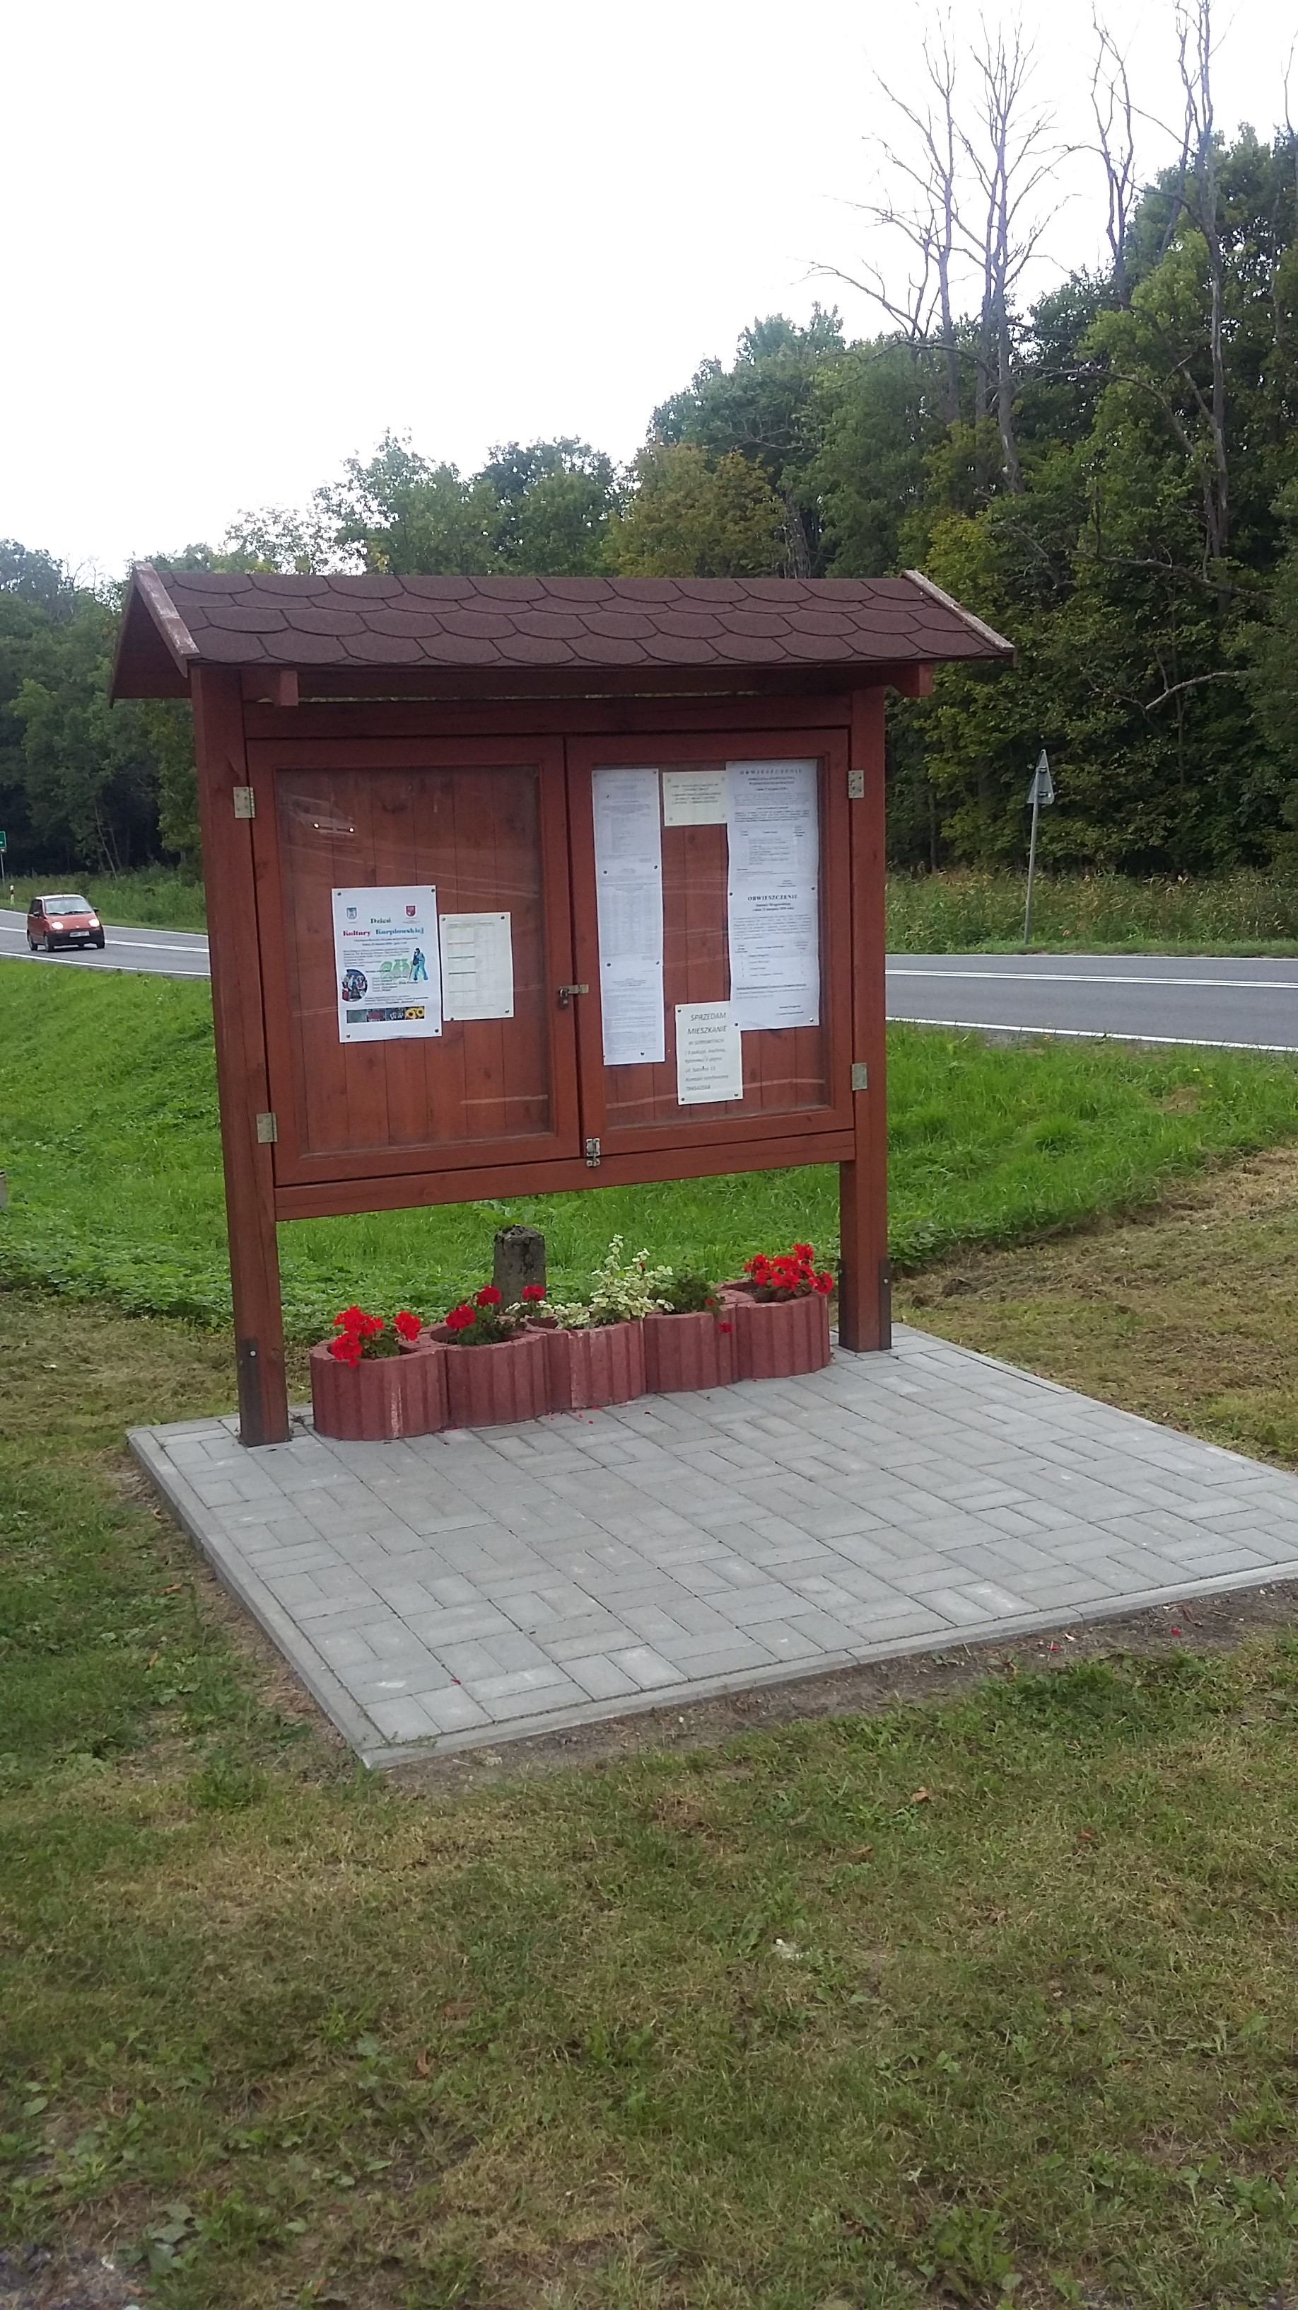
INNE PRACE REMONTOWE
SORKWITY
Wykonano utwardzenie terenu kostka brukową pod tablicą ogłoszeń znajdującą się przy ul. Zamkowej w Sorkwitach.
Wartość ogółem: 499,04 zł
2017
Notes:
<numer>

Slide 13
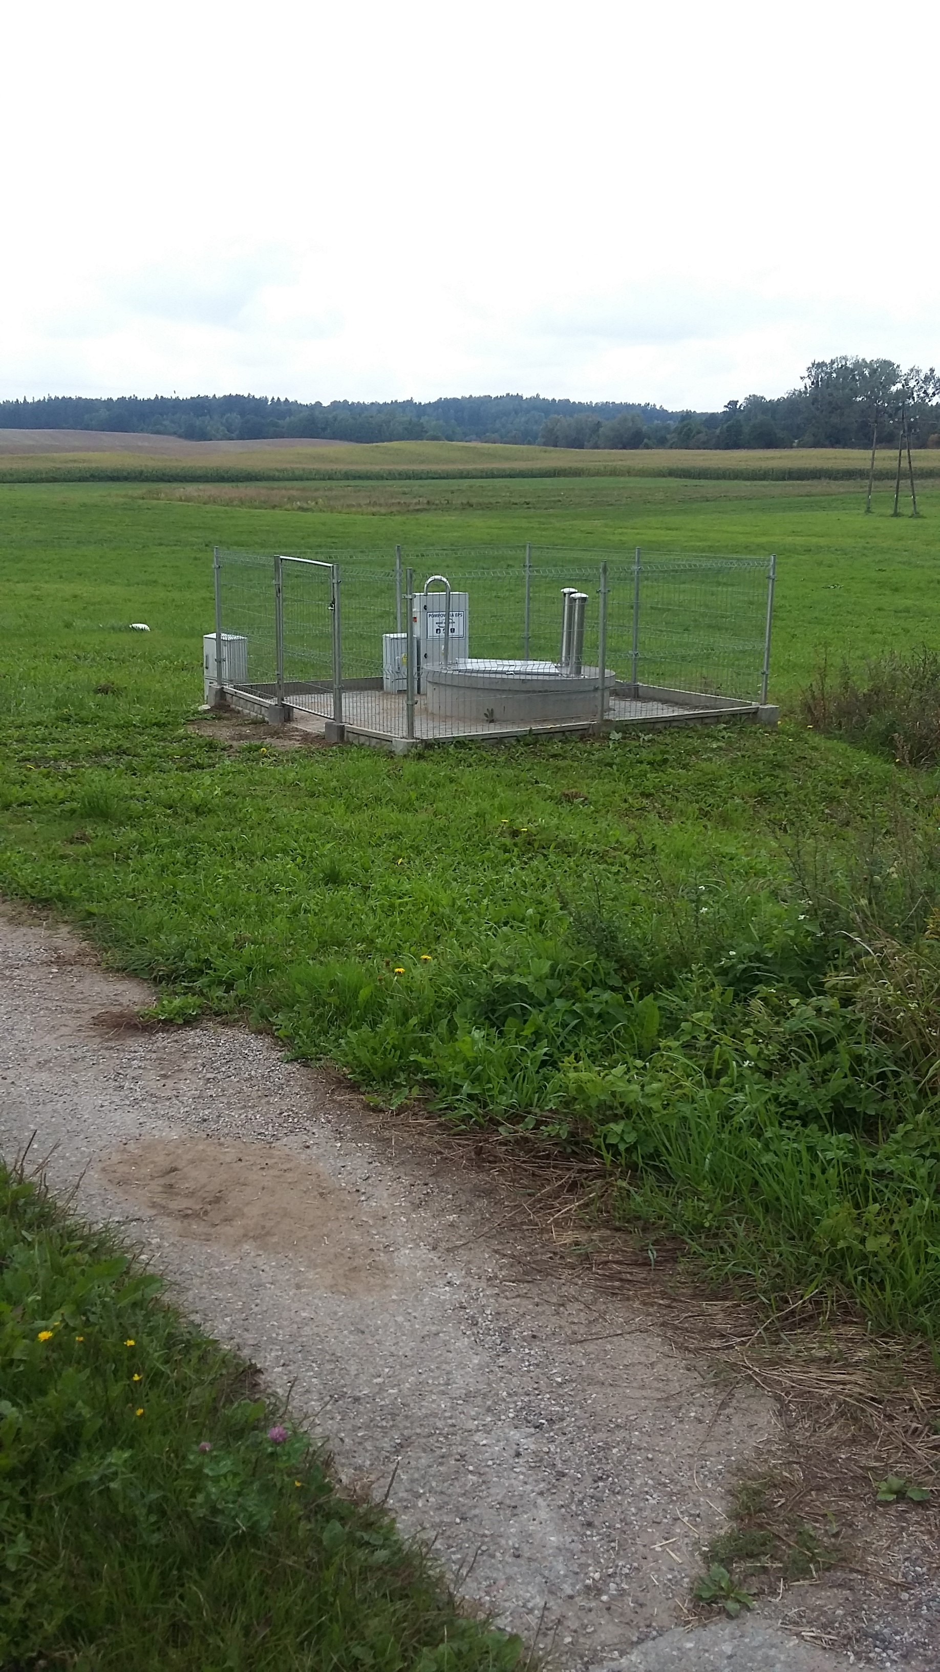
BUDOWA KANALIZACJI SANITARNEJ
SORKWITY -MILUKI
W 2016 r. dla Gminy Sorkwity Agencja Nieruchomości Rolnych Oddział Terenowy w Olsztynie przekazała sieć kanalizacyjną grawitacyjną i tłoczną (łącznie 1290,30 m) wraz z przepompownią ścieków w msc. Miluki
Całkowita wartość inwestycji: 230.120,00 zł
2017
Notes:
<numer>

Slide 14
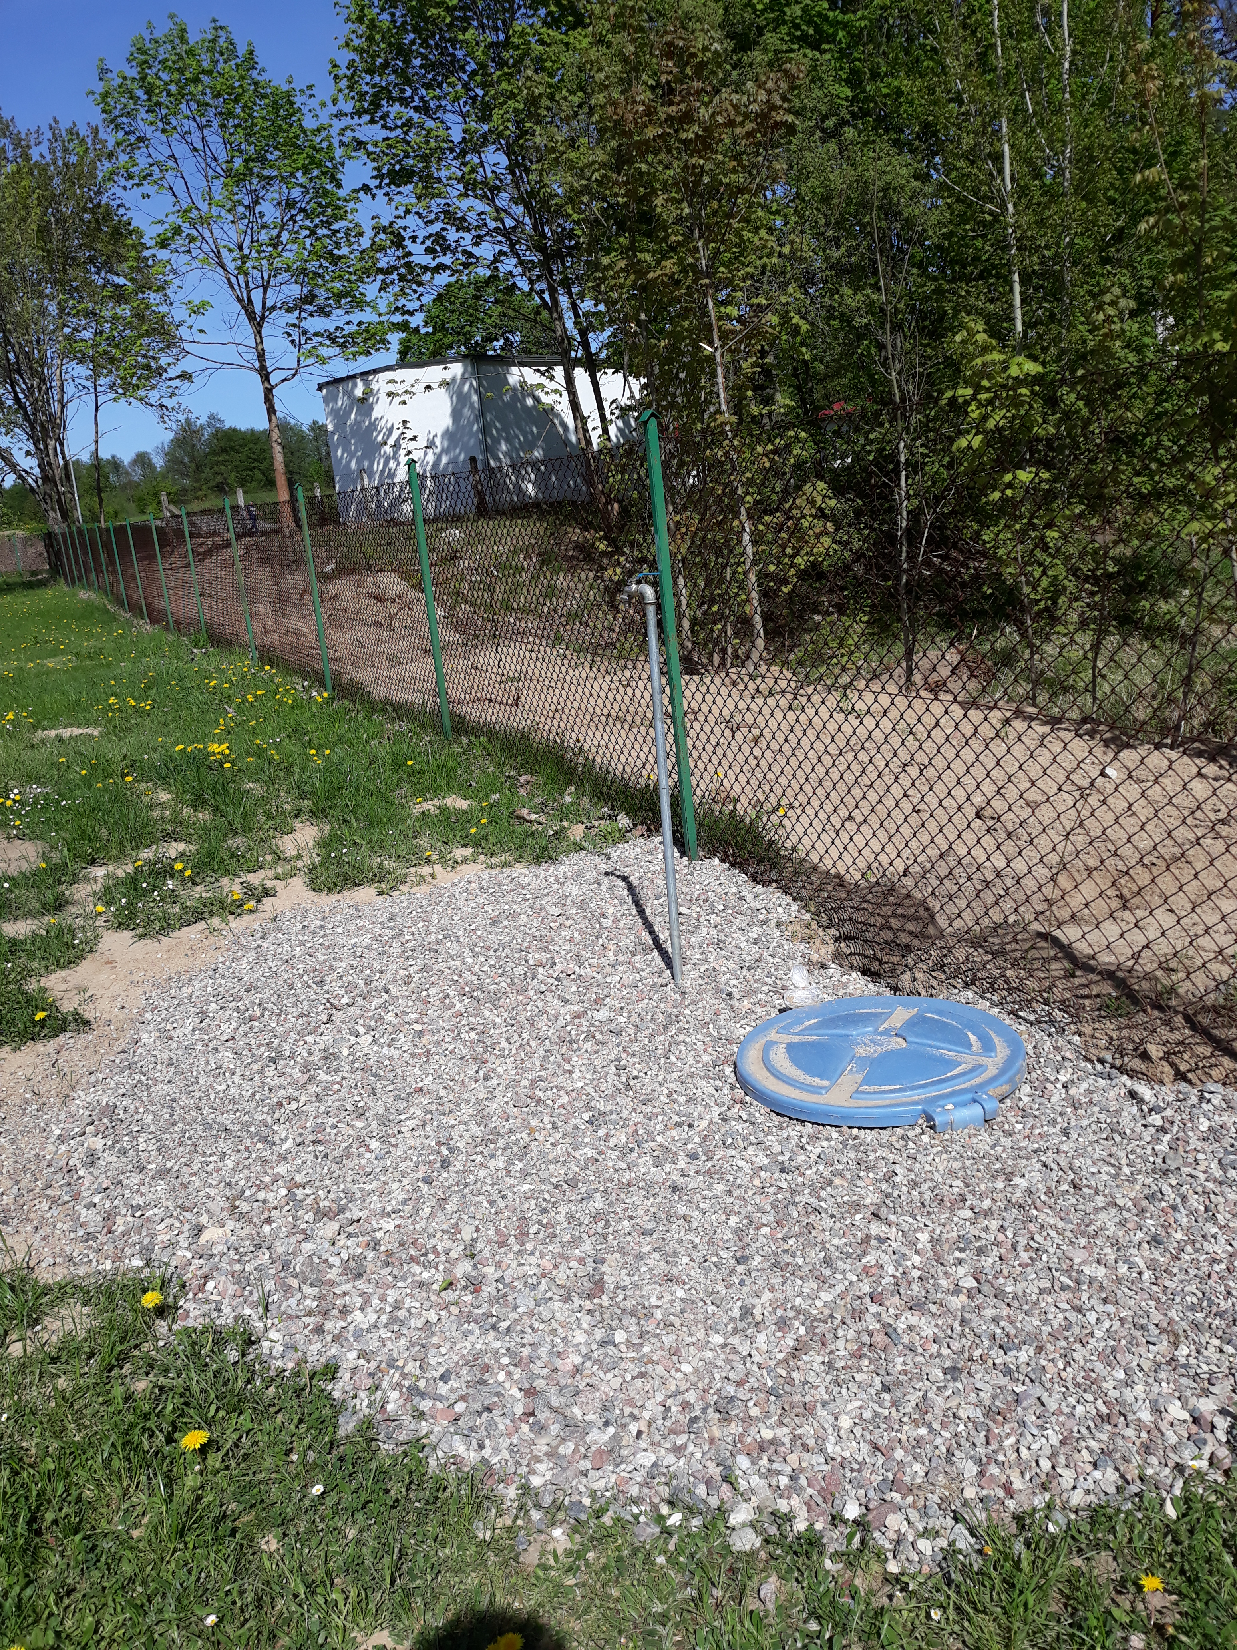
BUDOWA PRZYŁĄCZA WODOCIĄGOWEGO DO „MAŁEGO AMFITEATRU”
Do sceny znajdującej się na terenie boiska przy Szkole Podstawowej w Sorkwitach poprowadzone zostało nowe przyłącze wodociągowe.
Wartość inwestycji: 4.816,69,00 zł
2018

Slide 15
ZAGOSPODAROWANIE CZĘŚCI NABRZEŻA JEZIORA LAMPACKIEGO W SORKWITACH
Gmina Sorkwity za pośrednictwem Lokalnej Grupy Działania „Mazurskie Morze” otrzymała od Województwa Warmińsko – Mazurskiego dofinasowanie na realizacje inwestycji „Zagospodarowanie części nabrzeża Jeziora Lampackiego”.
Zakres planowanej inwestycji obejmuje zagospodarowanie części nabrzeża Jeziora Lampackiego na cele turystyczne i rekreacyjne w miejscowości Sorkwity. Operacja zakłada budowę ścieżki spacerowo-rowerowej wzdłuż brzegu jeziora wraz z budową oświetlenia i wyposażenia w małą architekturę (ławeczki) oraz budowę na działce przy cmentarzu wiaty grillowej i budowę parkingu na 78 aut.
Wartość inwestycji: 590.819,00 zł
Otrzymane dofinansowanie wynosi: 284 081,00 zł.
2018

Slide 16
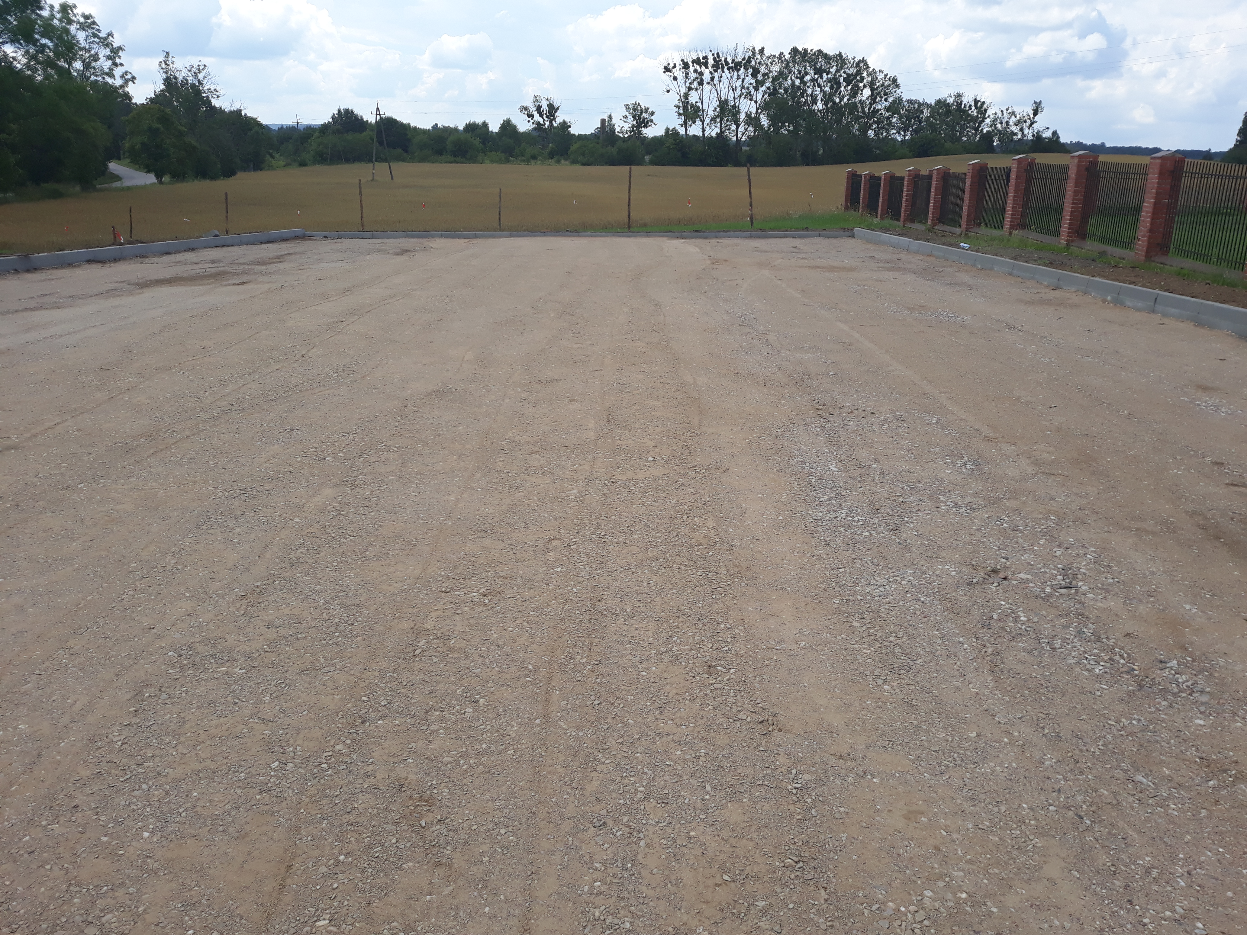
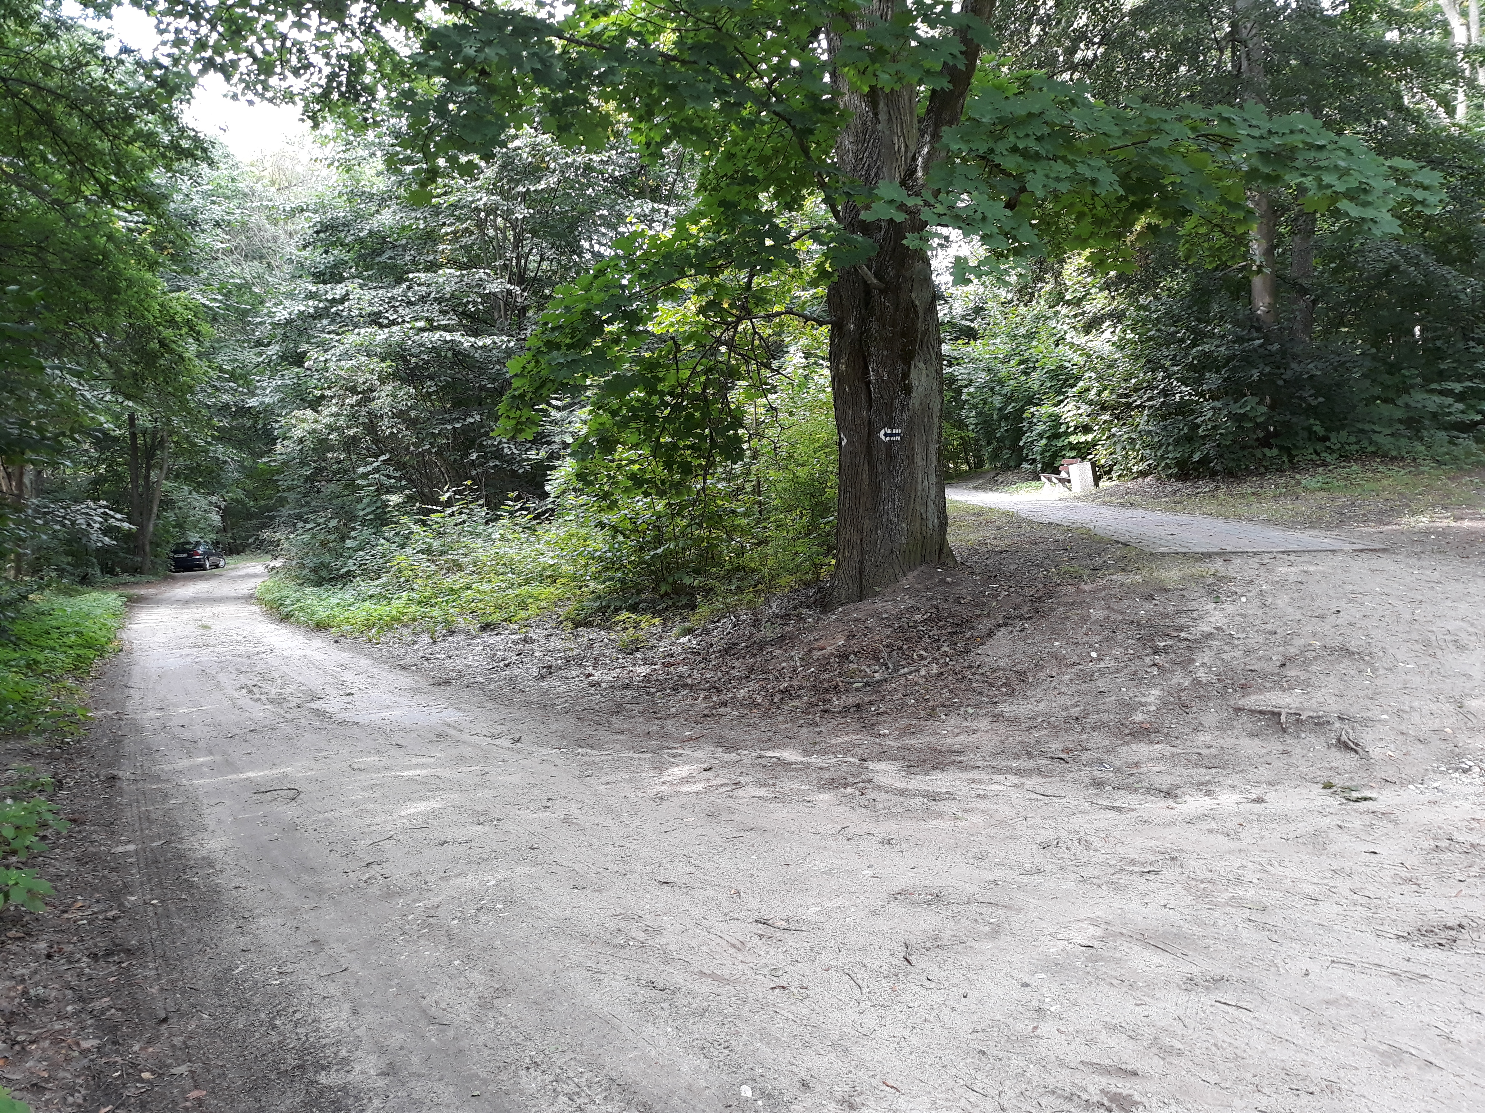
ZAGOSPODAROWANIE CZĘŚCI NABRZEŻA JEZIORA LAMPACKIEGO W SORKWITACH
Parking przy cmentarzu
Ulica Zamkowa wzdłuż j. Lampackiego
2018

Slide 17
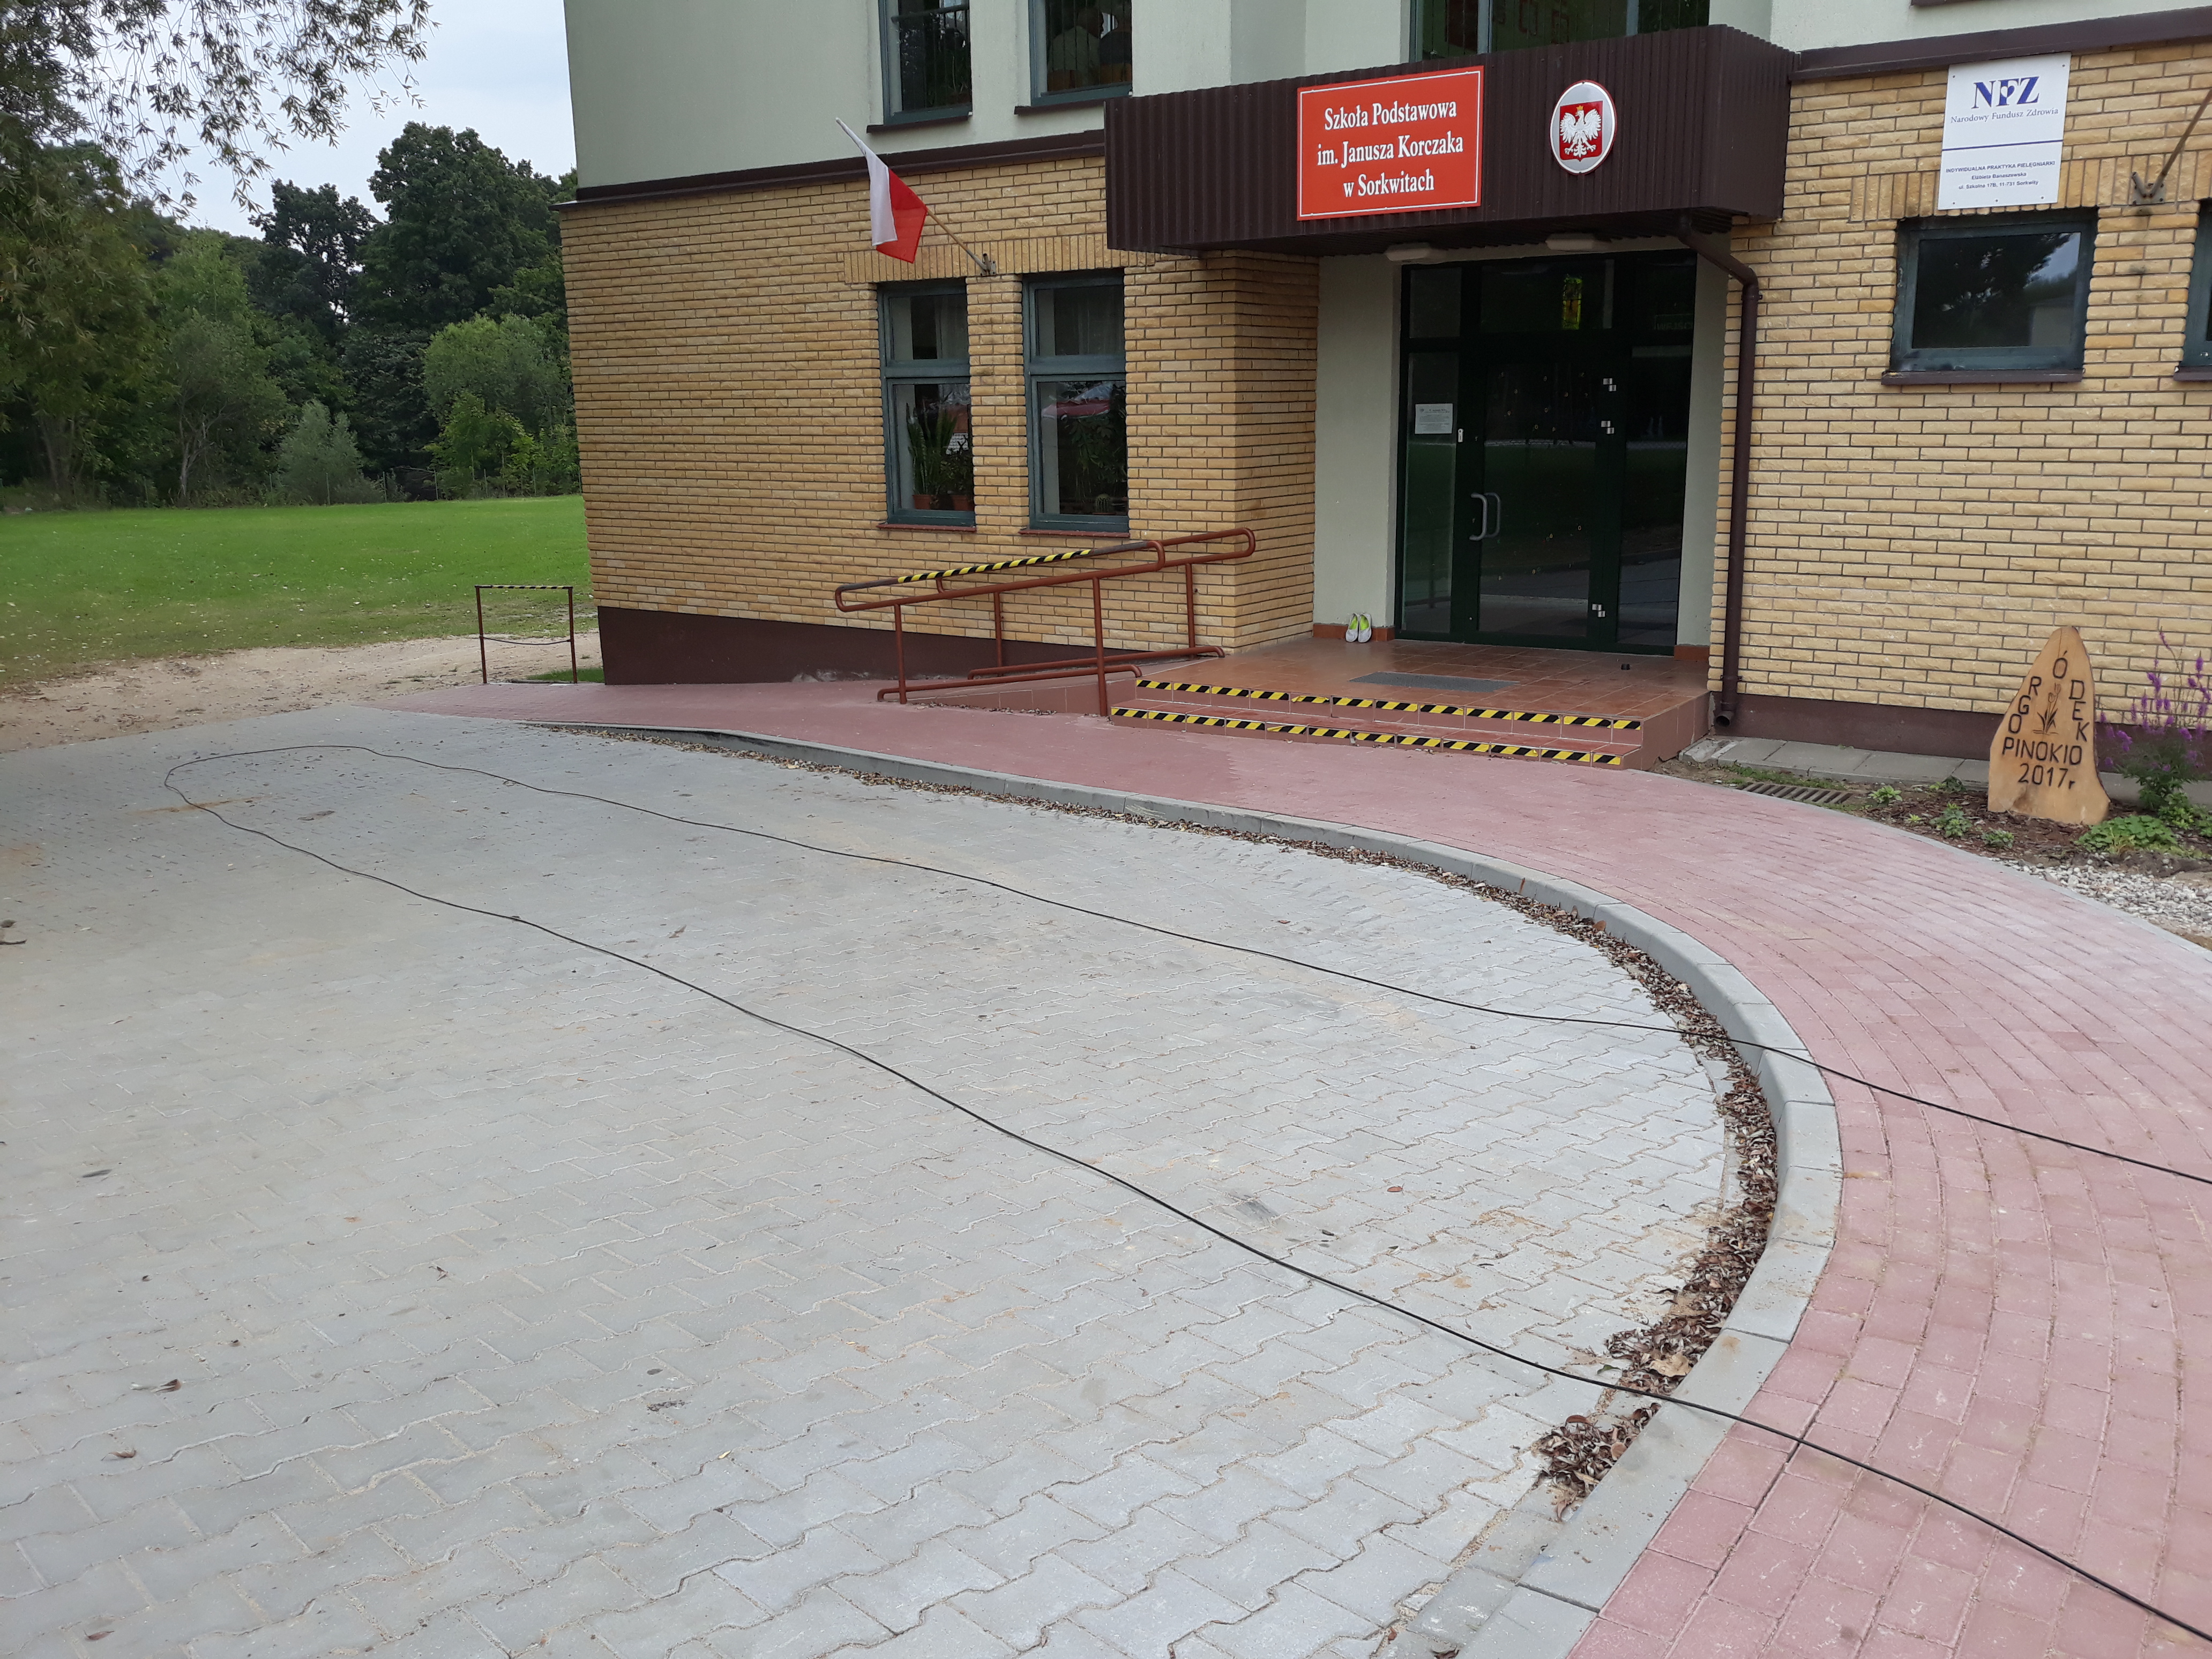
WYKONANIE PODJAZDU
DO SZKOŁY PODSTAWOWEJ W SORKWITACH
W celu zwiększenia bezpieczeństwa uczniów szkoły przy Szkole Podstawowej w Sorkwiach wykonany został podjazd z polbruku.
Wartość inwestycji: 26.476,00 zł.
2018

Slide 18
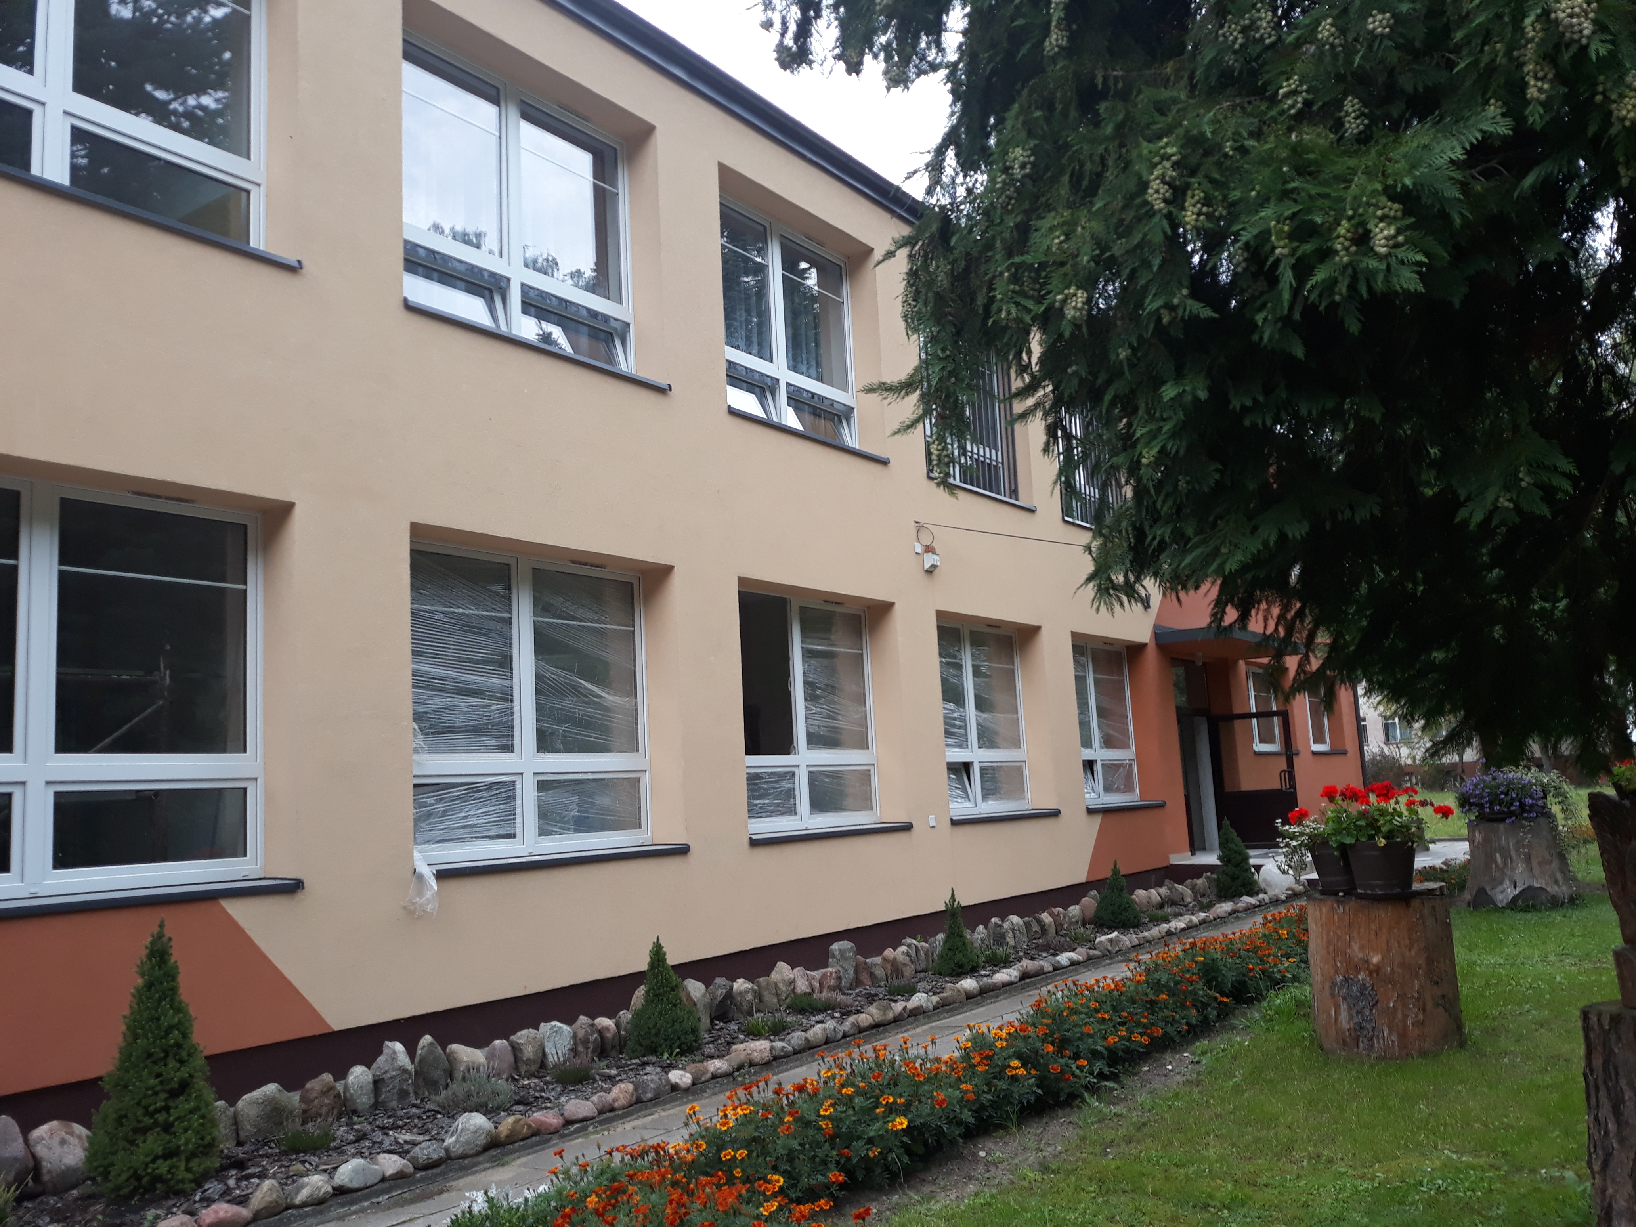
REMONT I PRZEBUDOWA BUDYNKU GOK W SORKWITACH W CELU UTWORZENIA KLUBU „SENIOR+”
Gmina Sorkwity realizuje zadanie związane z remontem i przebudową części istniejącego budynku Gminnego Ośrodka Kultury w Sorkwitach w celu utworzenia KLUBU „SENIOR+”.
Przedmiot zamówienia jest współfinansowany ze środków w ramach Programu Wieloletniego „Senior+” na lata 2015-2020 Edycja 2018 Moduł 1 – Wsparcie finansowe na utworzenie lub wyposażenie Klubu „Senior+”.
Wartość inwestycji: 130.500,00 zł.
2018

Slide 19
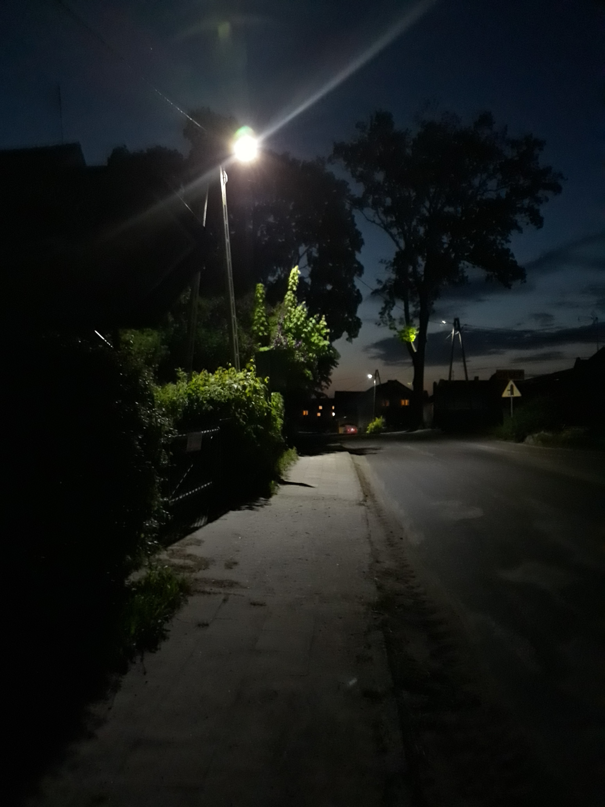
Modernizacja oświetlenia ulicznego
w miejscowości – SORKWITY
W ramach modernizacji oświetlenia ulicznego zamontowane zostały energooszczędne źródła światła oświetlenia ulicznego typu LED
Miejscowość Sorkwity – nowe oprawy: 104 sztuk
Miejscowość Miluki – nowe oprawy: 2 sztuk
Ponadto w budynkach Szkoły Podstawowej w Sorkwitach i sali gimnastycznej, GOK-u oraz remizie OSP Sorkwity wymieniono oświetlenie wewnętrzne na energooszczędne źródła światła LED.
Całkowita wartość inwestycji: 520 063,54 zł
2018

Slide 20
Modernizacja oświetlenia ulicznego
w miejscowości – SORKWITY
2018

